Slide 1

开显解脱道略释第3课
思考题

Slide 2
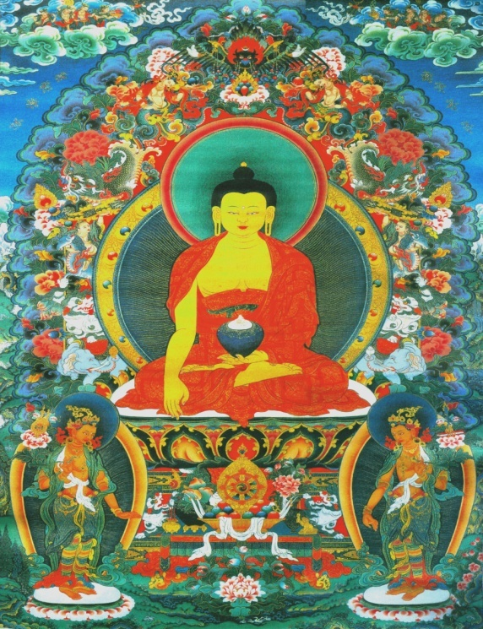
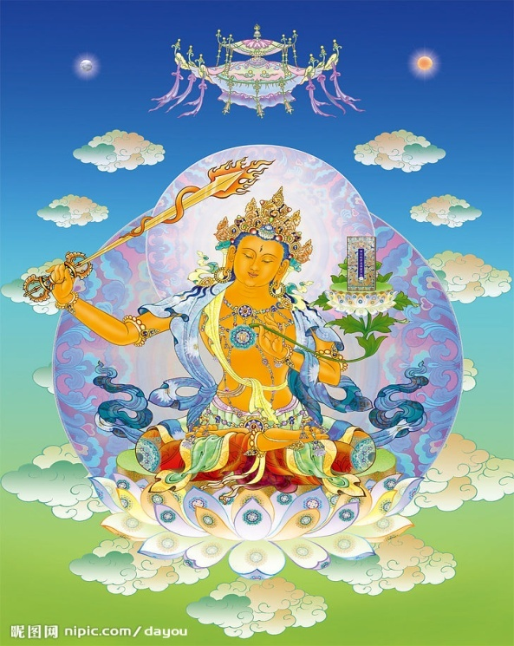
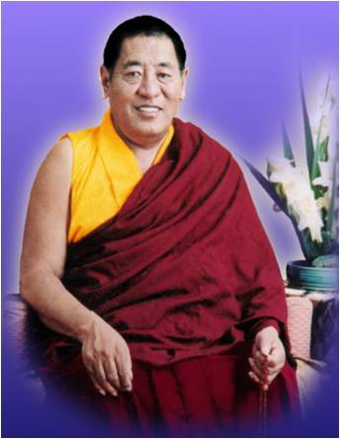
顶礼本师释迦牟尼佛！ 顶礼文殊智慧勇识！ 顶礼传承大恩上师！
无上甚深微妙法 百千万劫难遭遇 我今见闻得受持 愿解如来真实义
为度化一切众生，请大家发无上殊胜的菩提心！
具德上师加持入心间 不偏众生普降大法雨 三学之藏索朗达吉尊 祈请身寿不变久住世 愿以发心皓月之光明 五浊黑暗消于法界中

Slide 3
《开显解脱道略释第3课》 思考题
修行人为什么要积资净障？加行的不共加持力体现在何处？何为曼茶罗？修曼茶罗的必要是什么？
请分别解释所修曼茶罗、所供曼茶罗。供曼茶罗时，佛台上应如何摆放？曼茶盘的材质和供曼茶的供品可以用哪些？为何要反复擦拭基盘？
请解释供三身曼茶罗偈颂的含义。为什么说麦彭仁波切造的三身曼茶罗仪轨简便易行？
修行人广作忏悔有何必要？为什么说修金刚萨埵是最好的忏罪方法？
请描述：金刚萨埵修法之前行——观想金刚萨埵佛尊；正行——观修百字明及降下甘露；后行——结座、化光融入、回向。
请分别解释四对治力。为什么说咒语与本尊是无二无别的？

Slide 4
1、修行人为什么要积资净障？加行的不共加持力体现在何处？何为曼茶罗？修曼茶罗的必要是什么？
一、修行人为什么要积资净障？
因为这对每个修行人来讲非常重要。现在很多人修行修不动，原因有两个：一是福报太浅，如果没有积累过资粮，修行不一定成功；二是业力深重，这样一来，修行也难以成功，因为如来藏的光明已经被业障的浓云所覆盖，很难修下去。
二、加行不共加持力体现在何处？
修不修加行，对自相续的改变是完全不同的。修了加行，自相续会发生很大的改变，这就是传承上师和加行法的加持力。
“加持力”是一种无形的能量、力量，五十万加行的加持力，从来没有修过的人根本不知道。如果你已经修完了加行，再观察自己的心态，和修加行之前是截然不同的。因为你已经得到了传承上师、本尊、空行、护法的加持力。如果你在修行过程中，以虔诚的信心经常祈祷、供养、积累资粮，久而久之，你的心态会完全改变，而且这种改变是永久性的，这就是获得了“加持力”。

Slide 5
1、修行人为什么要积资净障？加行的不共加持力体现在何处？何为曼茶罗？修曼茶罗的必要是什么？
三、何为曼茶罗？
“曼茶罗”是梵语，坛城的意思，也有世界的意思，即器世界和有情世界的总和，也可以解释为宇宙。
四、修曼茶罗的必要是什么？
修曼茶罗是为了积累资粮。
《前行》中说：“当知胜义俱生智，唯依积资净障力，具证上师之加持，依止他法诚愚痴。”，胜义俱生智慧就是胜义谛的空性见，要让它在我们的相续当中产生，唯有三种方法：积累资粮、净除罪障、上师加持。依靠这三种途径可以证悟空性，除此之外的其他方法都无法做到。换句话说，虔诚地积累资粮、忏除罪障、祈祷上师，通过这三种方法一定能获得证悟。

Slide 6
2、请分别解释所修曼茶罗、所供曼茶罗。供曼茶罗时，佛台上应如何摆放？曼茶盘的材质和供曼茶的供品可以用哪些？为何要反复擦拭基盘？
一、所修曼茶罗
我们平时把所修曼茶罗观想为三身刹土。所修曼茶盘放在佛台上，最下面的是底座，第一层代表化身世界，第二层代表报身世界，第三层代表法身世界。曼茶罗的三层，表示法报化三身，分别观想为法身普贤王如来、报身金刚持如来、化身喜金刚（或是以金刚萨埵为主的十方诸佛菩萨），作为所供曼茶罗的对境。
二、所供曼茶罗
通过心里观想，把整个三千大千世界的有主物、无主物（作为）供品全部供养十方诸佛菩萨。这是一种意幻供养，跟真实供养的功德没有什么差别。
此处要注意：所修曼茶罗是摆放在供台上的，所供曼茶罗是我们手里拿着修的。

Slide 7
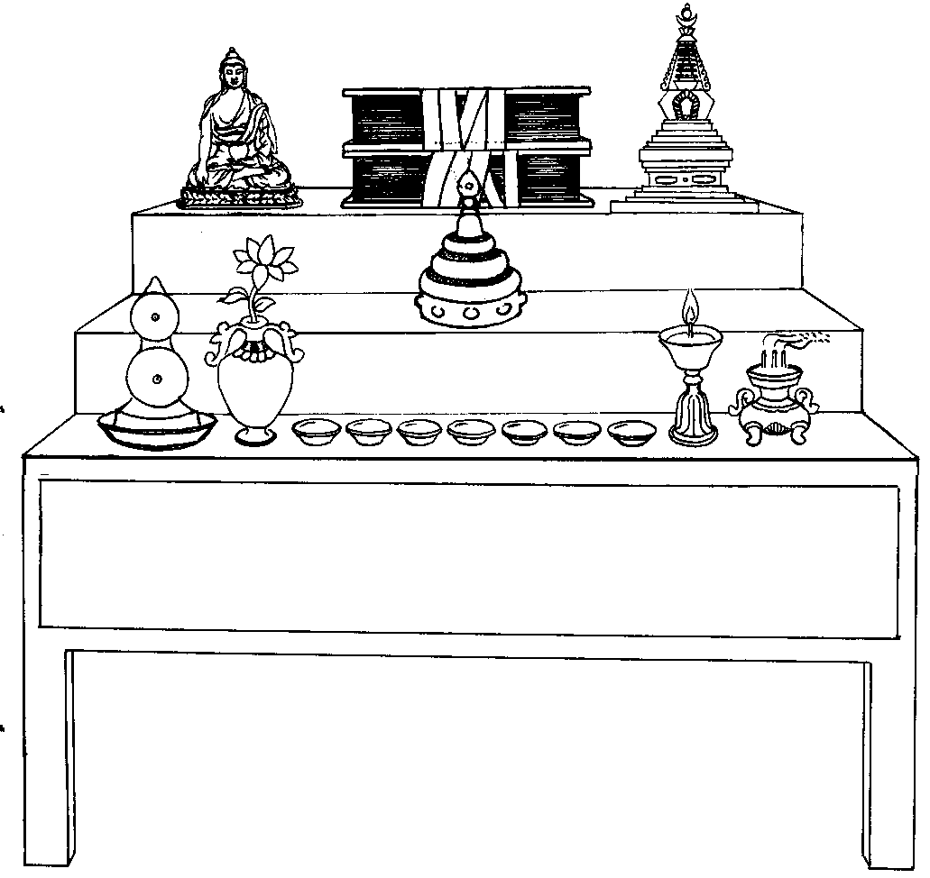
2、请分别解释所修曼茶罗、所供曼茶罗。供曼茶罗时，佛台上应如何摆放？曼茶盘的材质和供曼茶的供品可以用哪些？为何要反复擦拭基盘？
三、供曼茶罗时，佛台上应如何摆放？
前面的佛台最好有三层：最上面一层放佛经、佛塔和佛像，这叫三宝所依；中间一层放所修曼茶罗；下面第三层一般放五供，就是食子、花、水、灯、香。
修供曼茶的时候，佛堂里面除了供养佛像、唐卡等三宝所依之外，最好再供一个所修曼茶罗，平时不用撤。也就是说，在刚开始修供曼茶加行时，先用三十七堆的仪轨供一个曼茶罗，然后供在佛台上，不用 每天换。这个所修曼茶罗，是供养的对境，也是我们要修持的法报化三身的器世界和有情世界。

Slide 8
2、请分别解释所修曼茶罗、所供曼茶罗。供曼茶罗时，佛台上应如何摆放？曼茶盘的材质和供曼茶的供品可以用哪些？为何要反复擦拭基盘？
四、曼茶盘的材质和供曼茶的供品可以用哪些？
·材质
曼茶罗的材质，上等是黄金、白银，中等是黄铜、红铜、铁等。如果条件实在不具足，华智仁波切在《前行》里讲，用石板、木块也可以。
·供品
供曼茶的宝石，上等用金银玛瑙珊瑚珍珠等七宝；中等用五谷粮食，青稞、麦子、大米等等；如果实在没有，也可以用细沙。如果自己明明有，却舍不得供，这是不行的。
五、为何要反复擦拭基盘？
前辈高僧大德，手腕磨破以后，用手的侧面或者背面来磨。为什么要这样磨？并不是曼茶罗上面有不干净的东西，也不是诸佛菩萨有什么需要被清净的，而是表示我们心相续中的烦恼尘垢需要通过擦拭的方式来净除。因此，供曼茶，既是很好的忏悔方法，也是积累资粮的方便法。

Slide 9
3、请解释供三身曼茶罗偈颂的含义。为什么说麦彭仁波切造的三身曼茶罗仪轨简便易行？
一、供三身曼茶罗偈颂的含义
·“嗡啊吽”：分别表示对法报化三身的一种呼唤。
·“法界等性法身刹”：法界是一切万法的本性，是等净无二，是大空性，这叫法身刹土。每个众生的本来面目——如来藏就是法身。我们证悟无二智慧的本体，也叫法身刹，虽名为刹土，但和刹土的主人从未分开。
·“自现五部报身刹”：指在一切菩萨面前所显现的五方佛刹土，叫做报身刹土。
·“遍空化身刹庄严”：“遍空”是指犹如虚空遍于每一个角落，化身世界也如此无余周遍。遍虚空界的所有化身刹无比庄严，就像释迦牟尼佛刹土的庄严一样。
·“普贤大乐供云献”：外面世界的所有物质、珍宝等，全部以普贤大乐云供的方式供养诸佛菩萨。“普贤大乐云供”，就是观想从自己的心间发出五种光，每一光端都有普贤菩萨，每一普贤菩萨心间又幻化出无量供养天女，呈现无数供品，供养十方诸佛菩萨。以这种观想方式来供养。
·然后念一遍咒语：“嗡 那曼扎勃匝梅嘎萨莫扎，萨帕 那萨玛耶啊吽”。

Slide 10
3、请解释供三身曼茶罗偈颂的含义。为什么说麦彭仁波切造的三身曼茶罗仪轨简便易行？
二、为什么说麦彭仁波切造的三身曼茶罗仪轨简便易行？
麦彭仁波切的这个供曼茶仪轨很简单，也很殊胜。《普贤上师言教》里面，三身曼茶罗的仪轨有三个颂词，而这里用一个颂词全部包括。
……
供曼茶罗的方法，《前行》里讲过三十七堆曼茶罗，整个东南西北四方四隅等所有供堆如何安放、分别代表什么，都讲得非常清楚。平时修行，先修一遍或三遍三十七堆曼茶罗，然后用麦彭仁波切的三身曼茶罗的偈颂接着修。
三身曼茶罗中，化身是七堆，表示东南西北四大部洲，即东胜神洲、南赡部洲、西牛货洲、北俱卢洲，再加上日、月和中央的须弥山；报身五堆，表示五方佛的刹土；法身曼茶罗，只用一堆表示就可以。
宁提派和其他宗派里面供曼茶的仪轨比较多，而这个三身曼茶罗仪轨非常方便。偈颂念完，接着念一遍供曼茶罗的咒语，也有每念一百遍偈颂时念一遍咒语的做法，但最好是偈颂和咒语一起念。

Slide 11
4、修行人广作忏悔有何必要？为什么说修金刚萨埵是最好的忏罪方法？
一、修行人广作忏悔有何必要？
有些人修行不好，是因为业力非常深重，如来藏光明的明镜被自性罪和佛制罪等各种障碍的垢染所遮蔽，这样一来，就无法如理如实地现前自心的本来面目。
在没有皈依佛门之前，大多数人不但即生中造了这么多业，而且无始以来在轮回中，造下了无数弥天大罪。如果临死之前没有好好忏悔，不要说成就，死后很可能堕入三恶趣中。
我们的修行不能停留在口头上，而要在实际行动中变成一个清净的修行人。因此，一定要学会通过忏悔来净化自相续，这很重要！
二、为什么说修金刚萨埵是最好的忏罪方法？
诸佛菩萨在本体上一味一体，都具足圆满的断证功德，但由于他们在因地的发愿不同，因此我们祈祷时显现的作用也有所不同。续部当中说，金刚萨埵在因地未成佛时发愿：“凡闻我名号、凡观想我、凡念诵我心咒的众生，无始以来之罪业悉得清净，若不能者，我不取正觉。”后来他实现了愿望，已经成佛，圆满了一切功德。所以，在忏悔方面，金刚萨埵有不共的威力，跟其他任何佛菩萨的名号咒语不同。

Slide 12
5、请描述：金刚萨埵修法之前行——观想金刚萨埵佛尊；正行——观修百字明及降下甘露；后行——结座、化光融入、回向。
一、金刚萨埵修法之前行——观想金刚萨埵佛尊
从空性当中，在自己头顶的月轮上面，观想一个“吽（）”字，然后“吽（）”字变成金刚萨埵，身色为洁白的月色。
金刚萨埵的法器是金刚杵和金刚铃，金刚萨埵的形象有单身像和双身像。千万不能以不清净的贪念把双身像观想为世间男女的欲望，实际上它代表清净的阴和阳、大悲和智慧、显现和空性，是这样的一种表法。世间万法都有现和空、阴和阳两面，为了断除很多人相续中以贪心为主的一切烦恼，而如此显现，这对利根者来讲，极易认识烦恼的本性，也就是烦恼即菩提的道理。
观想现空无别的金刚萨埵佛尊在虚空当中，全身由圆满的报身服饰所严饰。《前行》中介绍了十三种报身服饰。金刚萨埵佛尊是报身像，结金刚跏趺坐，观在自己的头顶。

Slide 13
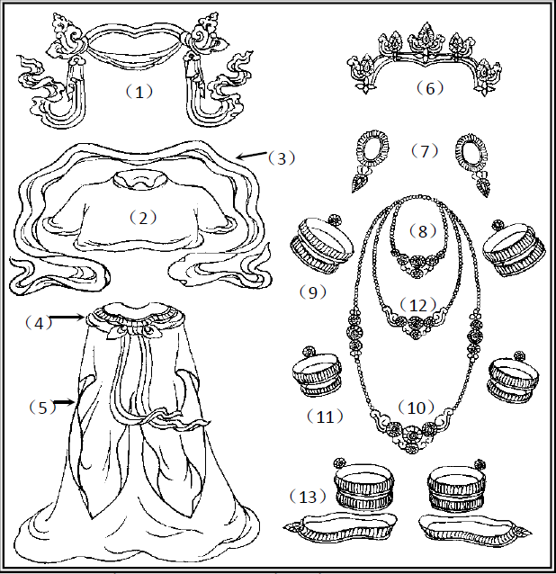
5、请描述：金刚萨埵修法之前行——观想金刚萨埵佛尊；正行——观修百字明及降下甘露；后行——结座、化光融入、回向。
一、金刚萨埵修法之前行——观想金刚萨埵佛尊
（1）冕旒 （2）肩披
（3）飘带 （4）腰带
（5）裙子 （6）头饰
（7）耳环 （8）项链
（9）臂钏
（10）长璎珞
（11）手镯
（12）短璎珞
（13）足镯

Slide 14
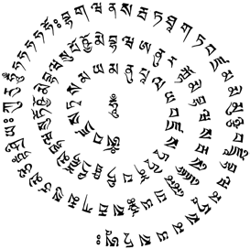
5、请描述：金刚萨埵修法之前行——观想金刚萨埵佛尊；正行——观修百字明及降下甘露；后行——结座、化光融入、回向。
二、正行——观修百字明及降下甘露
· 观修百字明
接着，在金刚萨埵的心间观想一个极其微小的月轮，在月轮的上面有一个纤细如毛发般的“吽（）”字。一般来说，如果生起次第观想得很细致，说明心能专注。
“吽（）”字周围旋绕着百字明咒。
然后开始念诵百字明。
修百字明时，最好前面放置金刚萨埵的佛像或者唐卡，就像我们修曼茶罗时，前面放所修曼茶罗，还可以放其他唐卡和佛像，这些不会冲突。

Slide 15
5、请描述：金刚萨埵修法之前行——观想金刚萨埵佛尊；正行——观修百字明及降下甘露；后行——结座、化光融入、回向。
二、正行——观修百字明及降下甘露
· 观想降下甘露
接下来观想百字明降下甘露，自己身上无始以来贪嗔痴所造的所有罪业，全部变成脓血等非常不干净的液体和各种虫类，被甘露冲洗后，沿着自己的身体流入地下。
此时，观想自己所有的冤亲债主在地下一直满心盼望，张着口、伸着手、张着爪在等待，自己身上所有不干净的东西全部都流向他们。
他们得到之后心满意足，从而化解了宿怨、偿清了业债、清净了罪障。

Slide 16
5、请描述：金刚萨埵修法之前行——观想金刚萨埵佛尊；正行——观修百字明及降下甘露；后行——结座、化光融入、回向。
三、后行——结座、化光融入、回向
·结座
念完百字明，结座的时候念诵：
怙主！
我以无知痴 违越失誓言
祈愿师怙救 主尊金刚持
大悲本性尊 众主我皈依
怙主，我因无明愚痴，违越了很多密宗的誓言和显宗的戒律，祈愿金刚萨埵怙主您，救护我们这些众生。主尊金刚萨埵，您是一切大悲和一切诸佛菩萨的本体，是所有众生的怙主，我从今天开始皈依您。

Slide 17
5、请描述：金刚萨埵修法之前行——观想金刚萨埵佛尊；正行——观修百字明及降下甘露；后行——结座、化光融入、回向。
三、后行——结座、化光融入、回向
·结座
我与一切有情发露忏悔所失坏之一切身语意根本、支分誓言，祈愿令所有业障、堕罪垢染悉皆清净。以此祈祷而观想金刚萨埵亲言赐予“善男子，汝所失坏之一切誓言皆已清净。”后融入自身，自己与一切有情变成金刚萨埵身。
这样皈依以后，我与一切众生发露忏悔所失坏的一切身语意根本和支分的誓言，祈愿所有罪障、堕罪、垢染全部得以清净，以此祈祷，观想金刚萨埵非常欢喜悦意地给我开许。也就是说，因为刚才一直降下甘露冲洗身体，使得自己的罪业都得以清净了，然后一心祈祷金刚萨埵垂念，此时自己心里观想金刚萨埵告诉自己：“善男子，你所失坏的这些罪业全部都得以清净了。”
说完以后，上面的金刚萨埵就融入自己，自己变成金刚萨埵。《前行》中讲，最后降下的白色甘露充满自己的三脉四轮，身体好像变成一个白色的牛奶瓶一样。因为金刚萨埵降下甘露冲洗，我的罪业全部都清净了，一点也没有了。最后金刚萨埵佛尊化光融入自己的身体，自己也变成金刚萨埵身，跟金刚萨埵一模一样。

Slide 18
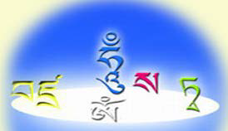
5、请描述：金刚萨埵修法之前行——观想金刚萨埵佛尊；正行——观修百字明及降下甘露；后行——结座、化光融入、回向。
三、后行——结座、化光融入、回向
·结座
自己心间“嗡班匝萨埵吽（右图）”的咒轮发出五种不同的光，一直照射到十方清净刹土，供养十方诸佛菩萨和护法神，佛菩萨非常欢喜，他们的智慧、悉地全部以光的方式融入自己的身体。
再观想心间的六字真言发出无量无边的光，照射到六道众生和三千大千世界的所有众生，光所接触到的众生全部变成和自己一样的金刚萨埵。
然后念金刚萨埵心咒。
以上这些观想很重要。《现观庄严论》中讲到“圆满、清净、成熟”，其中“清净”是指我和众生本来都是清净的，就像《维摩诘经》中所讲的一样，但因为无明，众生还没有通达本性。现在通过这种修法，我们认识到世界是本来清净的。所以，生起次第中有很多甚深的道理，一切本来都是清净的，只是我们不知道而已，现在通过这种方法来苏醒本性，最后完全回归到本来面目中去。

Slide 19
5、请描述：金刚萨埵修法之前行——观想金刚萨埵佛尊；正行——观修百字明及降下甘露；后行——结座、化光融入、回向。
三、后行——结座、化光融入、回向
·化光融入
念金刚萨埵心咒时，观想自己变成金刚萨埵，所有的众生也已经清净，全部变成和我一样的金刚萨埵，之后所有的金刚萨埵化光融入自己。
自己这个金刚萨埵的身体，也慢慢从边缘逐渐化光融入心间“嗡( )”字中，然后依次融入“吽（ ）”字，之后“吽（ ）”字从下至上慢慢融入： 次第融入：“嗡( )”融入“班扎( )”、“班扎( )”融入于“萨( )”、“萨( )”融于“埵( )”、“埵( )”融入“吽( )”字的“雅布杰( )”、“雅布杰( )”融入“小阿( )”、“小阿( )”融入“哈( )”、“哈( ) ”融入头部的日月明点( )中，到“那达 ( )”之间次第融入。
最后剩下一个圆圈“（ ）” 那达，接着“那达( )”也融入虚空中。就这样在无缘离戏的境界中稍许放松而入定。

Slide 20
5、请描述：金刚萨埵修法之前行——观想金刚萨埵佛尊；正行——观修百字明及降下甘露；后行——结座、化光融入、回向。
三、后行——结座、化光融入、回向
·回向
愿我速以此善根 成就金刚萨埵尊
芸芸众生无一余 悉皆安置彼果位
最后回向，以我们修金刚萨埵的善根，愿所有的众生都变成金刚萨埵，获得清净的果位。
祈愿我与诸有情 失坏誓言皆清净
从今乃至菩提果 三昧耶戒悉清净
但愿我和所有众生失毁的誓言都得以清净，以这种方式来发愿回向。

Slide 21
6、请分别解释四对治力。为什么说咒语与本尊是无二无别的？
一、请分别解释四对治力：
1、所依对治力
也叫依止对治力。在上师、佛、本尊或者三宝所依、金刚道友面前都可以忏悔，这就是所依对治力。
2、破恶对治力
也叫厌患对治力，是对我们以前所造之业深恶痛绝，非常后悔。四个对治力中破恶对治力很重要，如果没有后悔心，罪业不能清净。
3、恢复对治力
也叫返回对治力，对往昔造过的罪业，发誓从今以后绝不再造。
4、现行对治力
通过祈祷金刚萨埵，金刚萨埵的身体降下甘露，我们所有的罪业全部都得以清净，自身变得像水晶般非常透明、清净。在其他一些引导当中，现行对治力也包括念咒语、转坛城等等。转坛城、转佛塔、转神山、闻思等等，通过修持很多善法来净除罪障，这是现行对治力。

Slide 22
6、请分别解释四对治力。为什么说咒语与本尊是无二无别的？
二、为什么说咒语与本尊是无二无别的？
我们经常认为金刚萨埵是在虚空中，在我心里显现的形象，而咒语仅仅是一串词语、一种声音而已，除此之外没有什么功用。这种看法完全不合理。
《大幻化网•光明藏论》的最后一品“咒语”中讲，我们所念的百字明、金刚萨埵心咒跟本尊是无二无别的。也就是说，口里念的“嗡班匝萨埵吽”就是金刚萨埵佛尊，这是密法里面的一个甚深窍诀。
真正的咒语，当我们看到咒语的文字“嗡班匝萨埵吽”，以及我们耳边听到这个咒语的声音，乃至自己念诵时嘴里发出的声音，都跟金刚萨埵完全无二无别、一味一体。
所以，我念诵了十万遍咒语，相当于金刚萨埵的加持和力量在我的身上反反复复地发挥了十万次，这样，我相续中智慧的力量依靠金刚萨埵的加持不断地被发挥出来。就像一件事情我做了无数次，那么它的反面力量自然而然会薄弱。所以，如果以前修过生起次第，懂得咒语和本尊无二无别的窍诀，一定要把咒语看成真正的金刚萨埵来念诵，这样一来罪业很容易清净。

Slide 23
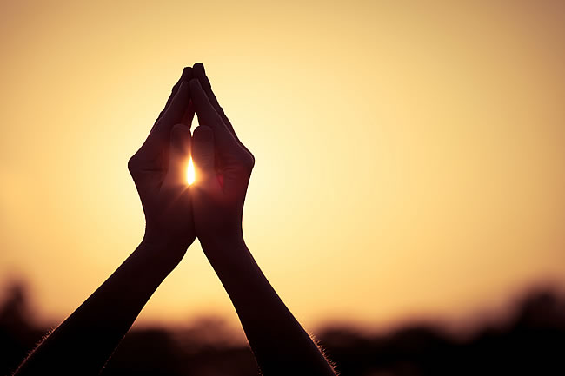
回 向 偈
所南德义檀嘉热巴涅 此福已得一切智 托内尼波札南潘协将 摧伏一切过患敌 杰嘎纳齐瓦隆彻巴耶 生老病死犹波涛 哲波措利卓瓦卓瓦效 愿度有海诸有情
文殊师利勇猛智 普贤慧行亦复然
我今回向诸善根 随彼一切常修学
三世诸佛所称叹 如是最胜诸大愿
我今回向诸善根 为得普贤殊胜行
生生世世不离师 恒时享用盛法乐
圆满地道功德已 唯愿速得金刚持

